Slide 1


metodika výuky
metodika výuky
ETYKIETA NIESŁYSZĄCYCH
Metodyka nauczania

Slide 2

Spis treści:
01. CEL LEKCJI
02. PRZYGOTOWANIE NAUCZYCIELI
03. PROCES GODZINY
04. ZALECENIA
05. TEORIA DO TEMATU „ETYKIETA GŁUCHYCH”
06. OCENA

Slide 3


01. CEL LEKCJI
1. Zrozumienie podstawowych zasad etykiety w komunikacji z osobami
niesłyszącymi.
2. Poszanowanie różnic i wrażliwości w komunikacji osób słyszących
i niesłyszących.
3. Praktyczne zastosowanie nabytych umiejętności.
4. Omówienie barier i sposobów ich pokonywania.

Slide 4
02. PRZEWODNIK NAUCZYCIELA
PORADY
Tablica interaktywna lub projektor, komputer, połączenie internetowe, przygotowane wideo
VIDEO
Przygotowane wideo
na temat „Etykieta niesłyszących”.
TEORIA
Przygotowanie teoretyczne nauczyciela w zakresie etykiety

Slide 5

03. PRZEBIEG LEKCJI
WPROWADZENIE
      1. Wprowadzenie do tematu: nauczyciel krótko wprowadza temat lekcji –
      Etykieta Głuchych.
      2. Nauczyciel przezentuje film.
      Scenariusz video: zwrócenie uwagi uczniów na znaczenie znajomości podstawowych zasad etykiety osób niesłyszących.
      Fabuła filmu:
      - Nauczyciel wprowadza temat lekcji, którym jest etykieta Głuchych.
- ustala, czy uczniowie znają pojęcie etykiety i czy rozumieją znaczenie etykiety
w życiu codziennym.
- w filmie kolejno odgrywane są trzy sceny na ten temat: pozdrowienia,
zamawianie i pytanie o drogę.
- Uczniowie dyskutują, czy doświadczyli podobnych sytuacji.

Slide 6
03. PRZEBIEG LEKCJI
CZĘŚĆ TEORETYCZNA
  1. Dyskusja po filmie:
  Nauczyciel pyta uczniów o ich wrażenia związane z filmem i pytania związane z tematem.
  2. Wyjaśnienie podstawowych pojęć:
  Czym jest etykieta i dlaczego jest ważna w życiu codziennym.
  Jaka jest różnica między etykietą osób niesłyszących i słyszących.
  Jakie sytuacje uczniowie widzieli na filmie i co było nie tak z zachowaniem tych osób.
  Podstawowe zasady etykiety w powitaniu, zamawianiu w restauracji i komunikowaniu się z osobami niesłyszącymi.

Slide 7
03.PRZEBIEG LEKCJI
CZĘŚĆ TEORETYCZNA
  3. Przypisanie zadań:
  Nauczyciel dzieli uczniów na grupy liczące od 3 do 4 uczniów.
  Nauczyciel daje każdej grupie zadanie wymyślenia sytuacji, dla której mogliby wymyślić skecz.
  Uczniowie tworzą scenariusz, który chcieliby przedstawić swoim kolegom z klasy, aby zwrócić uwagę na zasady dobrego wychowania.
  4. Przygotowanie skeczu:
  Uczniowie pracują nad swoimi zadaniami, ćwiczą skecze i dyskutują na wybrany przez siebie temat.
  Nauczyciel podchodzi do każdej grupy i zapewnia wsparcie, porady i pomoc
  w sytuacjach wybranych przez uczniów.

Slide 8
03. PRZEBIEG LEKCJI
PREZENTACJA I OCENA
  5. Prezentacja poszczególnych sytuacji - scen:
  Każda grupa przedstawi sytuację, którą wybrała do swojego skeczu.
  Uczniowie kolejno odgrywają swoje skecze zgodnie z przygotowanym scenariuszem.
  Po obejrzeniu skeczów pozostali uczniowie próbują opisać, co było dobre, a co złe w danej sytuacji.
  Zasugerują, jaka byłaby najwłaściwsza reakcja i spróbują poprawnie odegrać scenkę.
  6. Dyskusja i ocena:
  Uczniowie stopniowo komentują, czy doświadczyli podobnych sytuacji i jakie były ich doświadczenia.
  Dyskusja na temat innych naruszeń etykiety, których doświadczyli.
Refleksja nad tym, czego uczniowie nauczyli się o etykiecie i jej zasadach.

Slide 9
03. PRZEBIEG LEKCJI
ZAMKNIĘCIE LEKCJI
  7. Podsumowanie:
  Nauczyciel podsumuje główne punkty lekcji: czym jest etykieta i jaka jest specyfika etykiety osób niesłyszących.
  Krótko podsumuje treść 3 sytuacji widzianych na filmie i wspólnie przypomną sobie podstawowe zasady komunikacji niesłyszących.
  Nauczyciel doceni wysiłek i kreatywność uczniów podczas lekcji.
  Krótka dyskusja na temat tego, co najbardziej podobało się uczniom lub o czym chcieliby dowiedzieć się więcej następnym razem.

Slide 10

04. ZALECENIA DLA NAUCZYCIELA
  Przygotuj się na ewentualne pytania ze strony uczniów dotyczące różnic między etykietą osób niesłyszących i słyszących.
  Przygotuj różne przykłady sytuacji do wykorzystania
  w celu zademonstrowania zasad grzecznego zachowania.
  Przygotuj się na to, że niektórzy uczniowie mogą
  potrzebować dodatkowego czasu lub wsparcia
  w przygotowaniu scenariuszy i skeczy.
  Zachęcaj uczniów do kreatywnego myślenia
  i wyrażania swoich uczuć i doświadczeń

Slide 11
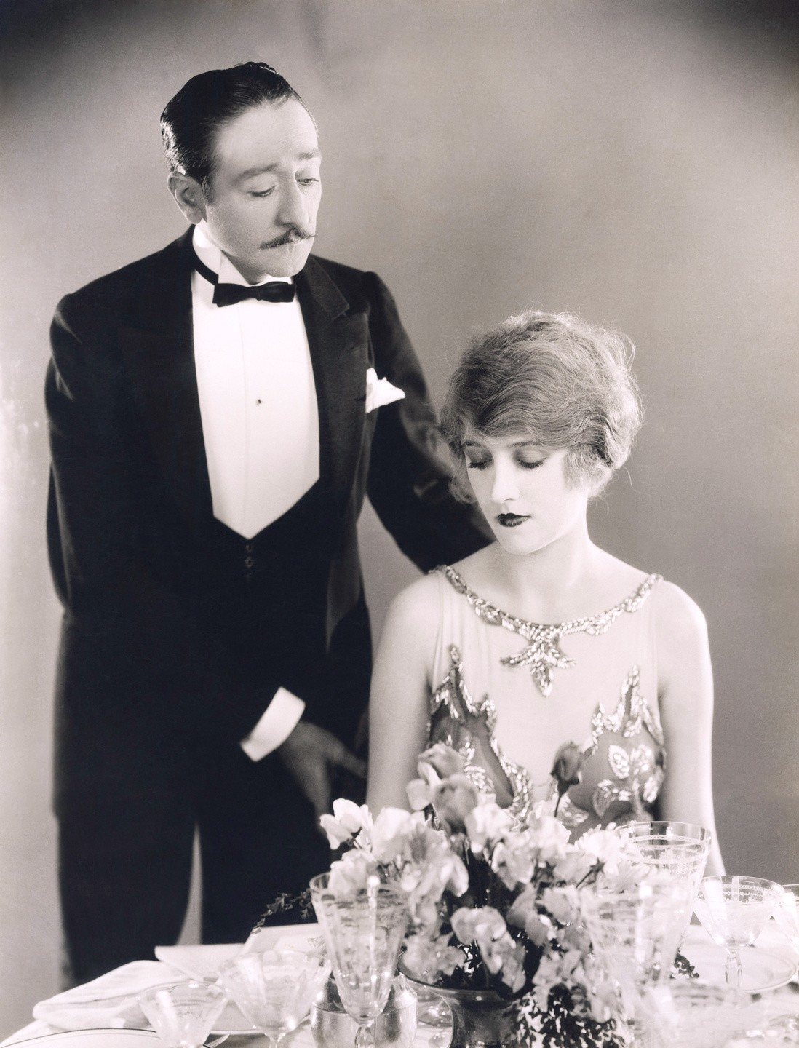

05. TEORIA - NA TEMAT “RELKAMA”
CO TO JEST ETYKIETA
1. Etykieta to zestaw zasad i norm, które określają właściwe zachowanie
w isytuacjach zawodowych.
2. Obejmuje ona sposoby, w jakie ludzie się komunikują, ubierają,
spożywają posiłki, witają się ze sobą i zachowania wobec innych.
3. Etykieta opiera się na zwyczajach kulturowych i zwyczajach społecznych,
które mogą różnić się w zależności od kraju, regionu lub grupy.

Slide 12
05. TEORIA - NA TEMAT “RELKAMA”
DLACZEGO ETYKIETA JEST WAŻNA
1. Szacunek i rozwaga:
Etykieta pokazuje szacunek i uznanie dla innych ludzi. Pomaga stworzyć komfortowe i harmonijne środowisko, w którym ludzie czują się docenieni. i doceniani
2. Lepsza komunikacja:
Przestrzeganie zasad etykiety ułatwia skuteczną i jasną komunikację. Pomaga zapobiegać nieporozumieniom i konfliktom, zapewniając jasne i oczekiwane sposoby interakcji.
3. Profesjonalizm:
W środowisku zawodowym etykieta jest kluczem do budowania dobrego wrażenia i utrzymywania relacji zawodowych. Pomaga zaprezentować się jako osoba kompetentna i godna zaufania.

Slide 13

05. TEORIA - NA TEMAT “RELKAMA”
DLACZEGO ETYKIETA JEST WAŻNA
  3. Spójność :
Etykieta promuje spójność społeczną, zapewniając strukturę interakcji społecznych. Pomaga ludziom czuć się komfortowo i pewnie w różnych sytuacjach społecznych.
4. Tworzenie dobrych relacji:
Przestrzeganie etykiety pomaga budować i utrzymywać dobre relacje z innymi ludźmi.
Wykazuje troskę i empatię wobec innych, co stanowi podstawę długotrwałych
i pozytywnych relacji.
5. Reprezentacja kultury i tradycji:
Etykieta często odzwierciedla tradycje kulturowe i historyczne. i tradycji historycznych.
Pomaga zachować i przekazać te tradycje następnemu pokoleniu oraz promuje tożsamość
kulturową i dumę.

Slide 14

05. TEORIA - NA TEMAT “RELKAMA”
SPECYFIKA ETYKIETY OSÓB NIESŁYSZĄCYCH
Etykieta osób niesłyszących różni się pod pewnymi względami od etykiety ogólnej, ponieważ uwzględnia specyficzne potrzeby i metody komunikacji osób niesłyszących.

Slide 15
05. TEORIA - NA TEMAT “RELKAMA”
KLUCZOWE RÓŻNICE
1. Kontakt wzrokowy:
Utrzymywanie kontaktu wzrokowego jest niezbędne podczas komunikacji z osobami niesłyszącymi. Ważne jest, aby osoba niesłysząca mogła śledzić Twoją twarz i usta w celu lepszego zrozumienia.
2. Wyraźna artykulacja:
Mów wyraźnie i powoli, bez nadmiernej artykulacji. Osoby niesłyszące potrafią czytać z ruchu warg, dlatego ważne jest, aby usta były widoczne, a ruchy naturalne.
3. Używaj języka migowego:
Jeśli znasz język migowy, używaj go. Nawet podstawowe umiejętności migania mogą znacznie poprawić komunikację. Jeśli nie znasz języka migowego, możesz używać prostych gestów i mimiki twarzy.
4. Sygnały wizualne:
Osoby niesłyszące często polegają na sygnałach wizualnych. Na przykład, zamiast wołać imię, możesz użyć machania lub lekkiego klepnięcia w ramię, aby zwrócić na siebie uwagę.

Slide 16
4.Pisanie i technologia:
W niektórych sytuacjach skuteczne może być komunikowanie się za pomocą tekstu pisanego lub technologii, takich jak wiadomości tekstowe lub specjalne aplikacje do tłumaczenia na język migowy. W określonych sytuacjach, w których musimy precyzyjnie wyrazić nasze życzenia, właściwe jest skorzystanie z telefonu i napisanie naszej prośby w celu lepszego zrozumienia
5. Powitanie i etykieta spotkań:
Zamiast powitania słownego można użyć powitania wizualnego, takiego jak machanie. Powszechne jest również witanie się za pomocą języka migowego. Należy wystrzegać się przesadnych gestów i mimiki, ponieważ mogą one sprawiać wrażenie braku szacunku.
6. Dostosuj się do otoczenia:
Upewnij się, że otoczenie jest dostosowane do potrzeb osób niesłyszących, na przykład wystarczające oświetlenie dla lepszej komunikacji wizualnej lub usunięcie przeszkód, które mogą utrudniać widzenie
7.Cierpliwość i szacunek:
Bądź cierpliwy i szanuj tempo komunikacji. Osoba niesłysząca może potrzebować więcej czasu na zrozumienie i odpowiedź. Nigdy nie zakładaj, że osoba niesłysząca nie może zrozumieć lub komunikować się.

Slide 17
  8. Praca zespołowa i integracja:
Jeśli osoba niesłysząca uczestniczy w dyskusji grupowej, upewnij się, że ma możliwość
śledzenia tego, kto mówi. Pomocne może być, jeśli jedna osoba w zespole używa języka
migowego lub pomaga w tłumaczeniu.
9. Szanuj przestrzeń osobistą:
Używaj lekkiego dotyku tylko wtedy, gdy jest to właściwe i respektowane.
Unikaj nadmiernego kontaktu fizycznego, chyba że masz pewność, że jest on mile widziany.

Slide 18
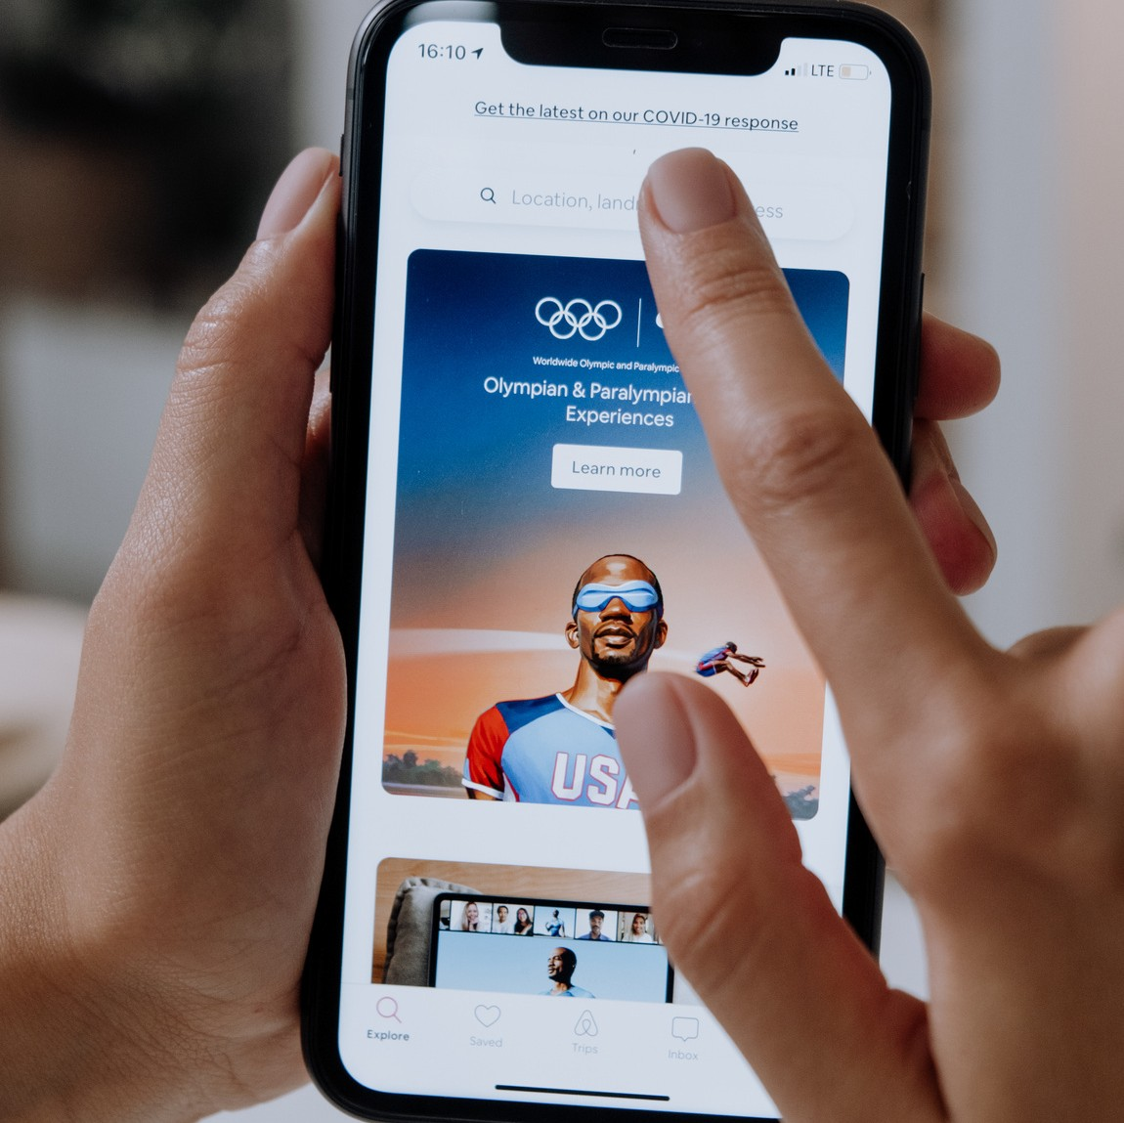
  NIEDOPUSZCZALNE ZACHOWANIE !
  1. Brak poszanowania przestrzeni osobistej: niezachowanie odpowiedniego dystansu podczas komunikacji lub nadmierne dotykanie drugiej osoby bez jej zgody
  2. Brak poszanowania prywatności: niewłaściwe wypytywanie
  lub zadawanie natrętnych pytań dotyczących życia osobistego innych osób.
  3. Niewłaściwe zachowanie podczas jedzenia: głośne żucie,
  mówienie z pełnymi ustami lub niewłaściwe zachowanie podczas spożywania posiłków, takie jak wpatrywanie się w telefon komórkowy.
  4. Nieprzestrzeganie podstawowych zasad higieny: nieczyste ubranie,
  zaniedbany wygląd lub niewłaściwa higiena osobista.
6. Niepochlebne komentarze lub krytyka.
7. Nieodpowiednia krytyka lub obrażanie innych osób.
8. Niedotrzymywanie umów lub obietnic, nieoczekiwane zmiany planów bez
wcześniejszego powiadomienia

Slide 19

  NIEDOPUSZCZALNE ZACHOWANIE !
9. Niegrzeczne lub niestosowne zachowanie: wulgarny język, niestosowne żarty lub
zachowanie, które może być uznane za obraźliwe lub niestosowne w danej sytuacji.
10. Brak poszanowania różnic kulturowych: zwyczajów i tradycji kulturowych, zwłaszcza
podczas podróży lub w sytuacjach międzynarodowych.
11. Nieprzestrzeganie podstawowych zasad bezpieczeństwa i higieny pracy, które mogą
stanowić zagrożenie dla innych osób lub zakłócać środowisko.

Slide 20
06. EWAULACJA
1. OCENA CZĘŚCI TEORETYCZNEJ
Quiz lub test:
Przygotuj krótki quiz lub test zawierający pytania dotyczące kluczowych punktów teorii etykiety.
Pytania mogą obejmować następujące tematy:
- Jakie są wykroczenia przeciwko Etykiecie.
- Jakie są różnice między etykietą osób słyszących i niesłyszących.
- Zasady powitań.
- Podawanie ręki i przedstawianie się.
- Różnice kulturowe w etykiecie w różnych częściach świata.
Oceń dokładność odpowiedzi uczniów i ich zrozumienie
Dyskusja i aktywny udział:
Obserwuj, jak uczniowie biorą udział w dyskusji podczas części teoretycznej.
Oceniaj uczniów za ich aktywny udział, oryginalność skeczy i ilustrujące je przykłady.
Rozważ ich zdolność do krytycznego myślenia i stosowania wiedzy w praktyce praktyce.

Slide 21
06. EWAULACJA
2. OCENA CZĘŚCI TEORETYCZNEJ
Kreatywność i oryginalność:
Oceniaj uczniów na podstawie oryginalności ich skeczu i tego, czy odtworzona przez nich sytuacja przyniosła praktyczne korzyści innym.
Wizualność:
Oceń, jak dobrze uczniowie byli w stanie wyrazić wizualnie i czytelnie dla innych sytuację, którą przedstawili.
Obserwuj, czy scena przyciągnęła uwagę kolegów z klasy i jak ją zrozumieli.
Przestrzeganie zasad etykiety:
Oceń, jak dobrze uczniowie uwzględnili zasady etykiety w swoim skeczu i jak dobrze potrafili wyjaśnić innym właściwą reakcję w każdej sytuacji

Slide 22
06. EWAULACJA
3. PREZENTACJA I OCENA
Prezentacja:
Oceń zdolność uczniów do zaprezentowania klasie wybranej sytuacji z życia codziennego.
Weź pod uwagę jasność i strukturę ich prezentacji, ich zdolność do wyjaśnienia
umiejętność jasnego wyjaśnienia zasad etykiety, którymi zajmowali się w swoim skeczu.
Obserwuj, jak dobrze uczniowie potrafią argumentować i bronić swoich decyzji
Udział w dyskusji:
Oceń udział uczniów w dyskusji na temat etykiety i konkretnych sytuacji, które wybrali ich koledzy z klasy.
Obserwuj, w jaki sposób są w stanie zapewnić konstruktywną informację zwrotną
i wyrażać swoje opinie.

Slide 23


OZNACZANIE NA PODSTAWIE PUNKTÓW
Celujący (1): 45-50 pkt
Bardzo dobry (2): 40-44 pkt
Dobry (3): 35-39 pkt
Dostateczny (4): 30-34 pkt
Niedostateczny (5): mniej niz 30 pkt

Slide 24
ZALECENIA DLA NAUCZYCIELI:
Stosowanie kombinacji różnych metod oceny w celu uzyskania kompleksowego
obrazu wyników uczniów.
Upewnienie się, że ocena jest sprawiedliwa i przejrzysta oraz wyjaśnienie
kryteriów, na podstawie których uczniowie będą oceniani.
Zachęcenie uczniów do aktywnego uczestnictwa we wszystkich częściach lekcji, aby zmaksymalizować liczbę zdobytych przez nich punktów

Slide 25

BARTÁKOVÁ, ZDEŇKA. EVALUACE VE VZDĚLÁVÁNÍ DOSPĚLÝCH. ONLINE.
DIPLOMOVÁ PRÁCE. OLOMOUC: UNIVERZITA PALACKÉHO V OLOMOUCI,
FILOZOFICKÁ FAKULTA. 2015. DOSTUPNÉ Z: HTTPS://THESES.CZ/ID/HTAPKP/.
OBRÁZKY: CANVA.COM
ŹRÓDŁA:

Slide 26

Dofinansowane ze środków UE. Wyrażone poglądy i opinie są jedynie opiniami autora lub autorów i niekoniecznie odzwierciedlają poglądy i opinie Unii Europejskiej lub
Fundacji Rozwoju Systemu Edukacji.
Unia Europejska ani Fundacja Rozwoju Systemu Edukacji nie ponoszą za nie odpowiedzialności.

